Slide 1
Realtime/Embeded OS Survey
Presented by：张晟杰
Date：2024.09.25

Slide 2


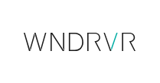
Real-Time OS with Specified Time Boundary
A real-time operating system (RTOS) is an OS that guarantees real-time applications a certain capability within a specified deadline.
Real-time operating systems (RTOS) are used in environments where a large number of events, mostly external to the computer system, must be accepted and processed in a short time or within certain deadlines
A real-time operating system (RTOS) is an operating system with two key features: predictability and determinism. In an RTOS, repeated tasks are performed within a tight time boundary
Notes:
A real-time application, or RTA, is an application that functions within a time frame that the user senses as immediate or current. The latency must be less than a defined value, usually measured in seconds.

Slide 3
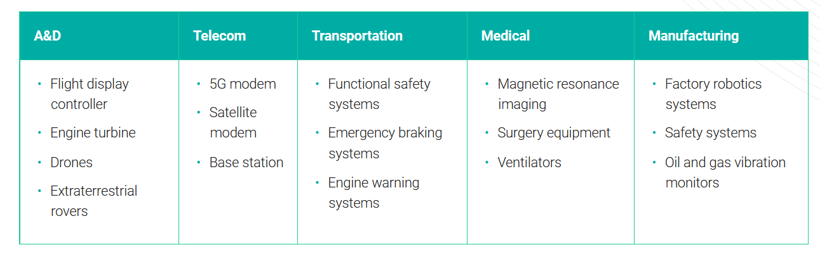
Real-Time System is Everywhere!
Notes:
A&D Aerospace and Defense 航空与国防
Flight display controller: 飞行显示控制器 Engine turbine: 发动机涡轮 Drones: 无人机 Extraterrestrial rovers: 地外探测车
5G modem: 5G 调制解调器 Satellite modem: 卫星调制解调器 Base station: 基站
Functional safety systems: 功能安全系统 Emergency braking systems: 紧急制动系统 Engine warning systems: 引擎警告系统
Magnetic resonance imaging: 磁共振成像 Surgery equipment: 手术设备 Ventilators: 呼吸机
Factory robotics systems: 工厂机器人系统 Safety systems: 安全系统 Oil and gas vibration monitors: 石油和天然气振动监测器
当然，实时应用（Real-Time Application）是指那些需要在严格的时间限制内完成任务的应用程序。这些应用程序通常需要对外部事件做出快速反应，并且其正确性不仅取决于计算结果，还取决于完成任务的时间。下面是几个实时应用的例子以及一些非实时应用的例子，以便对比理解。
实时应用例子
自动驾驶系统：车辆必须能够立即响应传感器检测到的信息，例如障碍物检测、交通信号识别等。
飞行控制器：飞机的自动驾驶仪需要根据飞机的姿态调整来迅速做出反应，以保持平稳飞行。
金融交易系统：高频交易系统需要在毫秒级时间内完成股票买卖决策。
在线视频会议：视频通话需要尽可能低的延迟，以保持对话的自然流畅。
工业控制系统：生产线上的自动化控制系统需要实时监测并调整机械动作。
医疗设备：心脏起搏器等植入式医疗设备需要根据患者的心率变化立即做出响应。
军事防御系统：导弹防御系统需要在极短时间内检测威胁并作出反击决定。
非实时应用例子
电子邮件系统：发送和接收电子邮件通常没有严格的响应时间要求。
批处理作业：大型数据分析任务通常可以在后台执行，并且结果在几小时甚至几天后返回也是可以接受的。
文件归档系统：文件备份或恢复操作可以占用较长时间，不会影响到用户的正常工作。
社交媒体平台：发布帖子或评论并不需要立即显示给所有用户，可以有几秒钟到几分钟的延迟。
数据库备份：定期的数据备份操作可以在夜间或业务低峰期执行。
网站开发：编写和测试新的网站功能可以在开发者准备好之后再发布。
多媒体编辑软件：视频或音频剪辑软件允许用户在完成编辑后再导出文件，无需即时反馈。
通过对比可以看出，实时应用的关键在于其对外部事件的响应速度和精确度，而非实时应用则更注重数据处理的结果而非响应时间

Slide 4
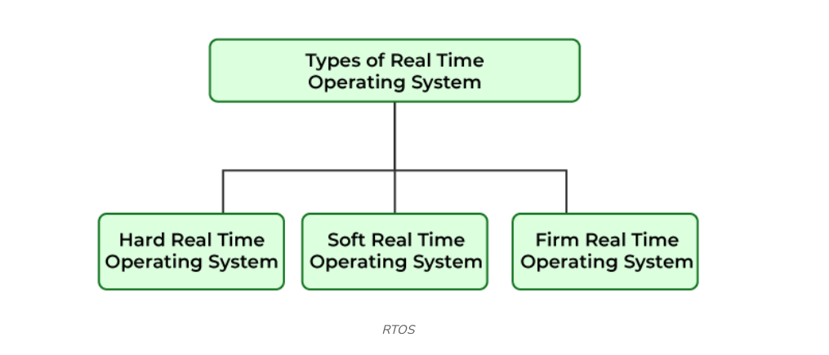



Real-Time OS for Real-Time Application
Notes:
这个图片里的软件是Twitch、WhatsApp、Slack、Google Maps和Facebook Messenger。这些应用程序因其功能强大、易于使用以及在不同平台上的广泛可用性而受到全球数百万人的喜爱。它们允许用户随时随地保持联系，获取信息，提高工作效率等。
scientific experiments,
medical imaging systems, industrial control systems, weapon systems,
robots,
air traffic control systems
soft: video game
firm: video conferencing

Slide 5
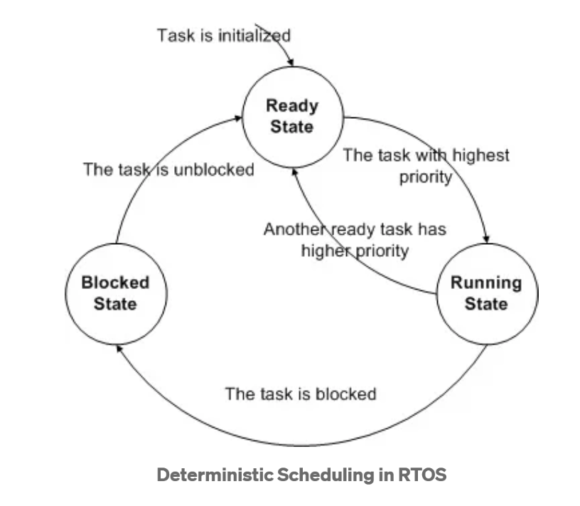
Characteristics of a real-time operating system
Small footprint.
High performance.
Determinism.
Safety and security.
Priority-based scheduling.
Timing information
Windows 10, with post-install updates, takes up approximately 20 GB. VxWorks®, on the other hand, is approximately 20,000 times smaller, measured in the low single-digit megabytes.
Notes:
Small footprint. Compared to general OSes, real-time operating systems are lightweight.与通用操作系统相比，实时操作系统是轻量级的
Windows 10, with post-install updates, takes up approximately 20 GB. VxWorks®, on the other hand, is approximately 20,000 times smaller, measured in the low single-digit megabytes
High performance. RTOSes are typically fast and responsive. RTOS通常快速且响应迅速
Determinism. Repeating inputs end in the same output.重复输入导致相同的输出 RTOS uses deterministic scheduling algorithms to ensure that tasks are executed with predictable timing. This means that tasks have well-defined priorities, and the scheduler guarantees that high-priority tasks are executed before lower-priority ones.
Safety and security. Safety-critical and security standards are typically the highest priority, as RTOSes are frequently used in critical systems.
由于RTOS经常用于关键系统，因此安全关键和安全标准通常是最高优先级
Priority-based scheduling. Tasks that are assigned a high priority are executed first followed by lower-priority jobs.
基于优先级的调度。分配高优先级的任务首先执行，然后是低优先级作业
因此RTOS总是会执行优先级最高的任务
Timing information. RTOSes are responsible for timing and providing application programming interface
RTOS负责计时并提供应用程序编程接口

Slide 6
Different Between Regular and Real-Time operating systems
- How is an RTOS different from a general-purpose operating system (GPOS)?
Unlike GPOS like Windows or Linux, which focus on multitasking and flexibility, an RTOS is designed to execute time-sensitive tasks with precision and reliability.
- WHY USE AN RTOS?
In applications that require reliable and repeatable actions, the RTOS is favored over its general OS counterpart. Especially in embedded or critical systems, where reliability and speed are essential, a real-time operating system is needed.

Slide 7
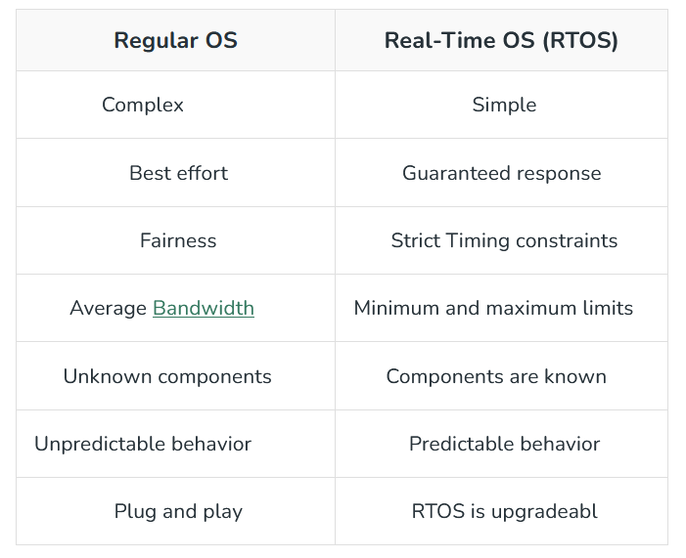
Different Between Regular and Real-Time operating systems
Notes:
Advantages
The advantages of real-time operating systems are as follows:
Maximum Consumption: Maximum utilization of devices and systems. Thus more output from all the resources.
Task Shifting: Time assigned for shifting tasks in these systems is very less. For example, in older systems, it takes about 10 microseconds. Shifting one task to another and in the latest systems, it takes 3 microseconds.
Focus On Application: Focus on running applications and less importance to applications that are in the queue.
Real-Time Operating System In Embedded System: Since the size of programs is small, RTOS can also be embedded systems like in transport and others.
Error Free: These types of systems are error-free.
Memory Allocation: Memory allocation is best managed in these types of systems.
Disadvantages
The disadvantages of real-time operating systems are as follows:
Limited Tasks: Very few tasks run simultaneously, and their concentration is very less on few applications to avoid errors.
Use Heavy System Resources: Sometimes the system resources are not so good and they are expensive as well.
Complex Algorithms: The algorithms are very complex and difficult for the designer to write on.
Device Driver And Interrupt Signals: It needs specific device drivers and interrupts signals to respond earliest to interrupts.
Thread Priority: It is not good to set thread priority as these systems are very less prone to switching tasks.
Minimum Switching: RTOS performs minimal task switching.
优点
实时操作系统的优点如下：
最大消耗：设备和系统的最大利用率。因此，所有资源都能产生更多输出。 任务切换：在这些系统中分配给任务切换的时间非常少。例如，在旧系统中，任务切换大约需要10微秒。而在最新系统中，将一个任务切换到另一个任务只需3微秒。 关注应用程序：专注于运行中的应用程序，而对排队中的应用程序的重要性较低。 嵌入式系统中的实时操作系统：由于程序大小较小，RTOS也可以嵌入到如交通等其他嵌入式系统中。 无错误：这类系统是无错误的。 内存分配：这类系统中的内存分配管理得最好。 缺点
实时操作系统的缺点如下：
有限的任务：同时运行的任务非常少，它们在避免错误方面的关注非常集中在一小部分应用程序上。 使用繁重的系统资源：有时系统资源不是很好，而且它们也很昂贵。 复杂的算法：算法非常复杂，设计师编写起来困难。 设备驱动程序和中断信号：它需要特定的设备驱动程序和中断信号以最早响应中断。 线程优先级：设置线程优先级并不好，因为这类系统很少倾向于切换任务。 最小切换：RTOS执行最小的任务切换

Slide 8
Real-Time OS & Embedded OS
Embeded OS
Resource Constraints
Specialization
Low Power Consumption
Scalability
Notes:
嵌入式操作系统是针对嵌入式系统设计的操作系统，它通常运行在专用的嵌入式硬件上，用于控制特定的设备。嵌入式操作系统的特点包括：
资源受限：嵌入式系统通常具有有限的处理器能力、内存和存储空间。
专用性：它们通常为特定的硬件和应用而定制。
低功耗：许多嵌入式设备要求操作系统在低功耗模式下运行，以延长电池寿命或减少能耗。
可裁剪性：嵌入式操作系统通常可以根据需求裁剪，以适应不同的硬件平台和应用需求。
嵌入式操作系统广泛应用于各种设备中，如智能手机、家用电器、智能传感器、网络设备等。
两者的关系是，RTOS可以是嵌入式操作系统的一种，但并非所有嵌入式操作系统都是RTOS。也就是说，RTOS强调的是实时性，而嵌入式操作系统强调的是对特定硬件和应用的支持。有些嵌入式系统不需要实时性，例如家用路由器中的操作系统，而有些嵌入式系统则需要实时性，例如汽车中的防抱死制动系统（ABS）。

Slide 9
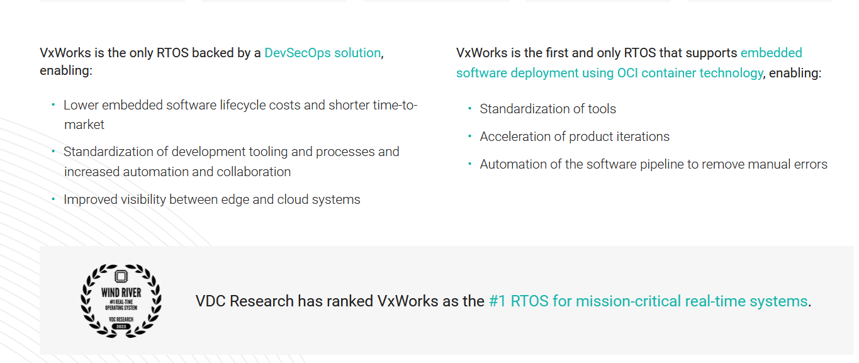
VxWorks | Industry Leading RTOS for Embedded Systems
Notes:
VxWorks 操作系统是美国WindRiver公司于1983年设计开发的一种嵌入式实时操作系统（RTOS），是嵌入式开发环境的关键组成部分。良好的持续发展能力、高性能的内核以及友好的用户开发环境，在嵌入式实时操作系统领域占据一席之地。它以其良好的可靠性和实时性被广泛地应用在通信、军事、航空、航天等高精尖技术及实时性要求极高的领域中，如卫星通讯、军事演习、弹道制导、飞机导航等。在美国的 F-16、FA-18战斗机、B-2 隐形轰炸机和爱国者导弹上，甚至连1997年4月在火星表面登陆的火星探测器、2008年5月登陆的凤凰号，和2012年8月登陆的好奇号也都使用到了VxWorks。
VxWorks是一款高性能的实时操作系统，专为智能边缘设备设计，能够满足日益增长的高性能计算需求。以下是该系统的几个关键特点：
性能边缘
VxWorks提供了智能边缘设备所需的高性能计算能力，支持多处理器核心的扩展，而不会增加操作系统的开销，同时保持低延迟。
采用了人工智能/机器学习（AI/ML）进行边缘数据处理，包括对TensorFlow Lite机器学习模型和基于Python的库（如Pandas和NumPy）的支持。
支持时间敏感网络（TSN），确保时间敏感数据的确定性实时传输。
随需求扩展
VxWorks支持越来越多的核心数量和新的处理器架构，包括Arm®和Intel等。
Wind River® Helix™虚拟化平台提供了一个真正的类型1虚拟化技术，允许VxWorks和其他客户操作系统满足混合关键性需求。
经过验证的安全性和功能安全性
VxWorks拥有超过600个功能安全认证项目，涵盖航空航天与国防、工业自动化、医疗和汽车行业。
VxWorks的认证证据使开发团队能够以成本效益的方式达到广泛的行业标准认证。
设计上的优越性
VxWorks以其经过验证的高度优化的内核设计，提供确定性解决方案，具有亚纳秒级的延迟，满足最严格行业用例的硬实时响应需求。
Wind River支持其产品的安全开发生命周期（SDL），并遵循NIST SP800-218安全软件开发框架（SSDF）标准。
重新定义上市时间
VxWorks支持AWS Graviton EC2系统，允许开发者在不需要昂贵或难以获取的开发板的情况下测试最终二进制文件。
支持所有处理器架构的开箱即用的QEMU硬件仿真。
VxWorks是唯一支持OCI容器和Kubernetes容器编排的RTOS，有助于消除手动错误，标准化工具，加速产品迭代。
嵌入式系统开发越来越倾向于DevSecOps，Wind River Studio Developer支持创建和提供基于VxWorks的系统，最大化开发者效率，缩短上市时间。

Slide 10
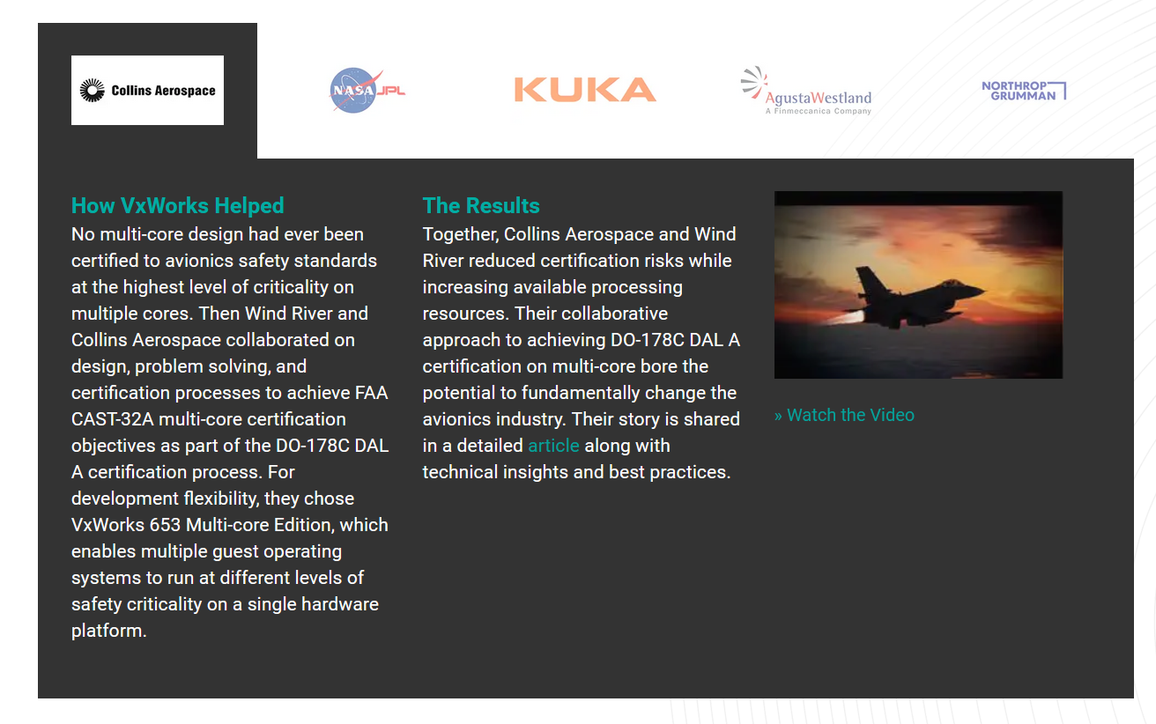
VxWorks | Industry Leading RTOS for Embedded Systems
Notes:
VxWorks是如何提供帮助的
在多个核心上，没有任何多核设计曾经被认证为符合最高级别的航空电子设备安全性标准。然后，Wind River和Collins Aerospace合作进行了设计、问题解决和认证过程，以实现FAA CAST-32A多核认证目标，这是DO-178C DAL A认证过程的一部分。为了开发灵活性，他们选择了VxWorks 653多核版，该版本允许在单个硬件平台上以不同的安全关键性级别运行多个客户操作系统。
成果
Collins Aerospace和Wind River共同降低了认证风险，同时增加了可用的处理资源。他们通过合作实现DO-178C DAL A多核认证的方法，有可能从根本上改变航空电子行业。他们的故事在一篇详细的文章中分享，其中包括技术见解和最佳实践

Slide 11
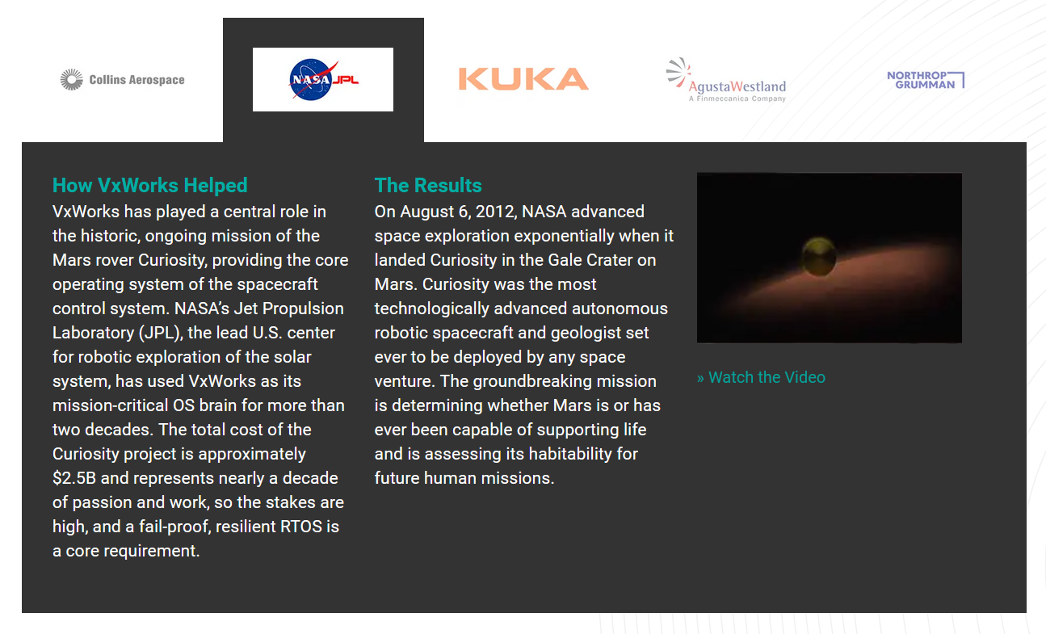
VxWorks | Industry Leading RTOS for Embedded Systems
Notes:
2012年看看Wind River如何帮助火星科学实验室（MSL）的好奇号完成复杂的自动着陆序列，并在这“恐怖七分钟”中幸存下来。
火星科学实验室（MSL）的好奇号是有史以来设计的最复杂的机器人星际探测器，它运行的是Wind River领先的实时操作系统VxWorks®。二十多年来，Wind River可靠且安全软件一直是全球航空航天组织的关键基础技术，我们非常自豪能够继续作为NASA JPL太空项目的技术提供商，延续我们的技术传承。

Slide 12
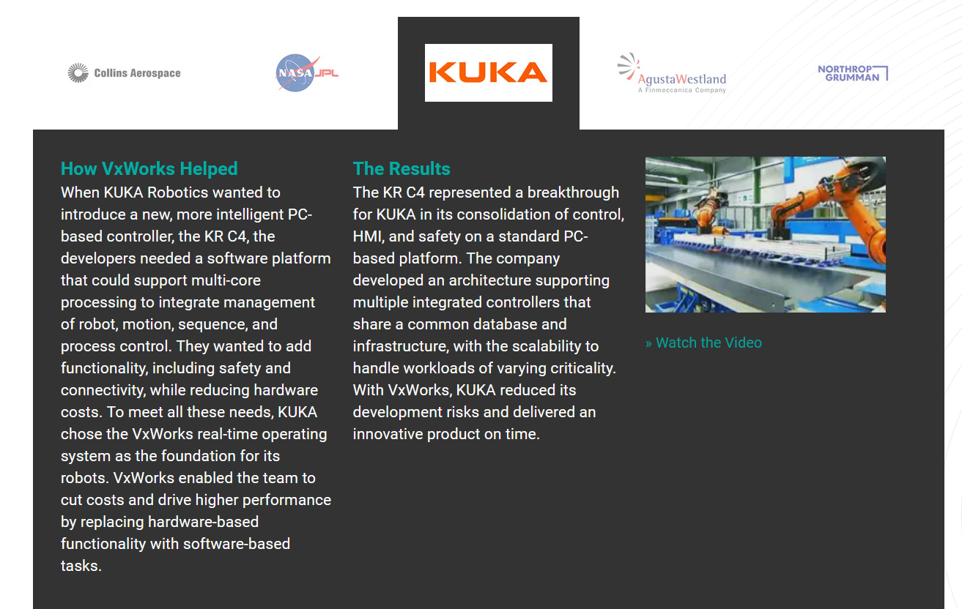
VxWorks | Industry Leading RTOS for Embedded Systems
Notes:
VxWorks是如何提供帮助的
当KUKA Robotics想要推出一款新的、更智能的基于PC的控制器，即KR C4时，开发人员需要一个能够支持多核处理的软件平台，以整合机器人、运动、序列和过程控制的管理。他们希望在增加功能性的同时，包括安全和连通性，同时降低硬件成本。为了满足所有这些需求，KUKA选择了VxWorks实时操作系统作为其机器人的基础。VxWorks使团队能够通过用软件任务替代基于硬件的功能来降低成本并提高性能。
成果
KR C4代表了KUKA在其控制、人机界面（HMI）和安全方面的重大突破，这一切都基于标准的PC平台。该公司开发了一种支持多个集成控制器的架构，这些控制器共享一个公共数据库和基础设施，并具有处理不同关键性工作负载的可扩展性。借助VxWorks，KUKA降低了开发风险，并按时交付了一款创新产品。

Slide 13

What is RT Linux
What is RTLinux?
RTLinux, also known as RTLinux Classic, is a real-time operating system extension for the Linux kernel that enables the development of real-time and embedded systems within the Linux environment.
It is based on a real-time microkernel that runs the entire Linux operating system as a fully preemptive real-time process.
Notes:
RTLinux，也称为RTLinux Classic，是一个用于Linux内核的实时操作系统扩展，它使得在Linux环境中能够开发实时和嵌入式系统。它基于一个实时微内核，该微内核将整个Linux操作系统作为一个完全可抢占的实时进程来运行。

Slide 14
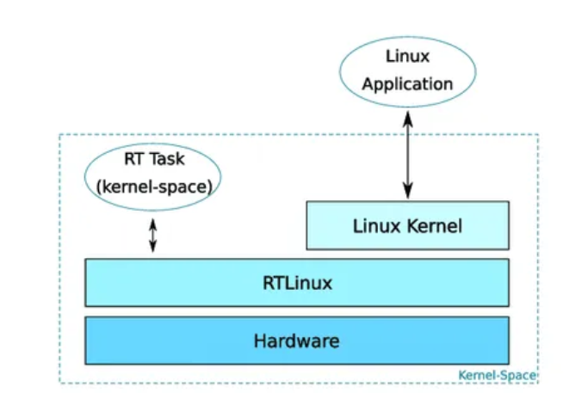
Overview of RT Linux
Notes:
Three different implementations of co-kernel/dual kernel approach: (a) RTAI (b) Xenomai and (c) RTLinux

Slide 15
The Organization of RT Linux

Slide 16

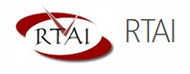
Key Features of RT Linux
Key Features of RT Linux:
Hard Real-Time
Co-kernel/Dual Kernel Architecture
Compatibility
Programming Interfaces
Interrupt Handling
Open Source
Supported Architectures
Other Real-time Linux Solutions:
Xenomai; RTAI
Notes:
Hard Real-Time RTLinux提供硬实时功能，这意味着它可以保证关键任务将满足其时间约束，具有极低的延迟和抖动这对于精确时间至关重要的应用来说是必不可少的。
Co-kernel/Dual Kernel Architecture RTLinux使用双内核架构，由标准的Linux内核和RTLinux内核组成。RTLinux内核与Linux内核并行运行，负责实时任务的调度和管理。
CompatibilityRTLinux被设计为与标准Linux发行版兼容。这允许您在同一系统上运行实时和非实时应用程序，利用Linux广泛的软件资源
Programming InterfacesRTLinux支持其原生API（RTAI API）和符合Posix标准的API进行实时应用程序开发。开发者可以选择最适合其应用程序要求和熟悉度的API
Interrupt HandlingRTLinux提供高效的中断处理机制，以确保高优先级的实时任务可以快速响应外部事件和硬件中断
Open SourceRTLinux的早期版本是开源的，RTLinux Free但随后引入了像RTLinuxPro这样的商业变体，增加了商业组件
Supported Architectures RTLinux支持多种硬件架构，包括x86、ARM、PowerPC等，适用于广泛的嵌入式和工业平台

Slide 17

RT Thread

Slide 18
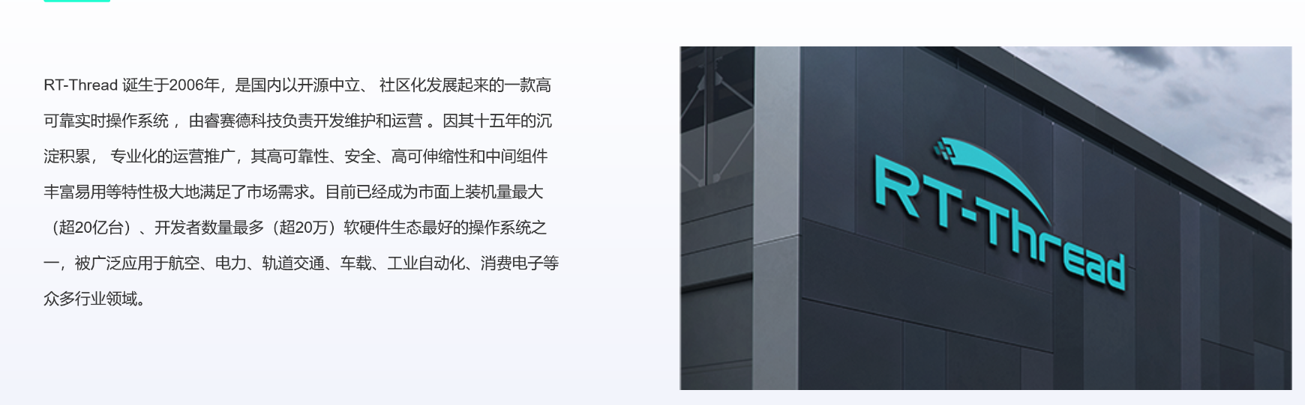
RT Thread
Notes:
RT-Thread，全称是 Real Time-Thread，顾名思义，它是一个嵌入式实时多线程操作系统，基本属性之一是支持多任务，允许多个任务同时运行并不意味着处理器在同一时刻真地执行了多个任务。事实上，一个处理器核心在某一时刻只能运行一个任务，由于每次对一个任务的执行时间很短、任务与任务之间通过任务调度器进行非常快速地切换（调度器根据优先级决定此刻该执行的任务），给人造成多个任务在一个时刻同时运行的错觉。在 RT-Thread 系统中，任务通过线程实现的，RT-Thread 中的线程调度器也就是以上提到的任务调度器。
RT-Thread 主要采用 C 语言编写，浅显易懂，方便移植。它把面向对象的设计方法应用到实时系统设计中，使得代码风格优雅、架构清晰、系统模块化并且可裁剪性非常好。针对资源受限的微控制器（MCU）系统，可通过方便易用的工具，裁剪出仅需要 3KB Flash、1.2KB RAM 内存资源的 NANO 版本（NANO 是 RT-Thread 官方于 2017 年 7 月份发布的一个极简版内核)；而对于资源丰富的物联网设备，RT-Thread 又能使用在线的软件包管理工具，配合系统配置工具实现直观快速的模块化裁剪，无缝地导入丰富的软件功能包，实现类似 Android 的图形界面及触摸滑动效果、智能语音交互效果等复杂功能。
相较于 Linux 操作系统，RT-Thread 体积小，成本低，功耗低、启动快速，除此以外 RT-Thread 还具有实时性高、占用资源小等特点，非常适用于各种资源受限（如成本、功耗限制等）的场合。虽然 32 位 MCU 是它的主要运行平台，实际上很多带有 MMU、基于 ARM9、ARM11 甚至 Cortex-A 系列级别 CPU 的应用处理器在特定应用场合也适合使用 RT-Thread

Slide 19
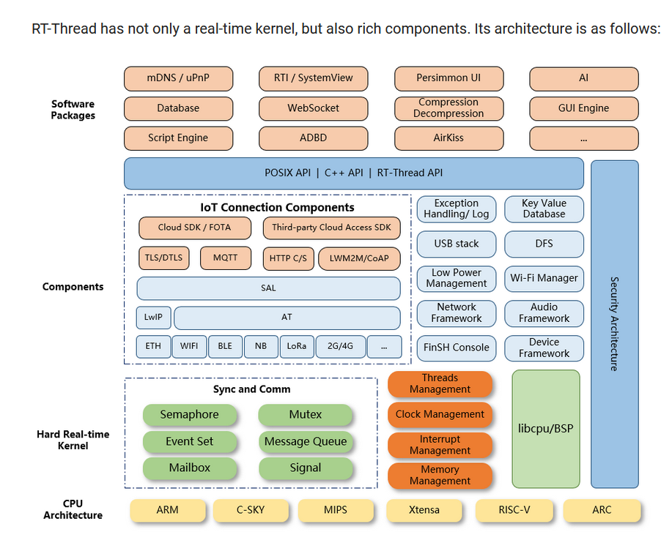
RT Thread
Notes:
。
近年来，物联网（Internet Of Things，IoT）概念广为普及，物联网市场发展迅猛，嵌入式设备的联网已是大势所趋。终端联网使得软件复杂性大幅增加，传统的 RTOS 内核已经越来越难满足市场的需求，在这种情况下，物联网操作系统（IoT OS）的概念应运而生。物联网操作系统是指以操作系统内核（可以是 RTOS、Linux 等）为基础，包括如文件系统、图形库等较为完整的中间件组件，具备低功耗、安全、通信协议支持和云端连接能力的软件平台，RT-Thread 就是一个 IoT OS。
RT-Thread 与其他很多 RTOS 如 FreeRTOS、uC/OS 的主要区别之一是，它不仅仅是一个实时内核，还具备丰富的中间层组件，如下图所示。

Slide 20
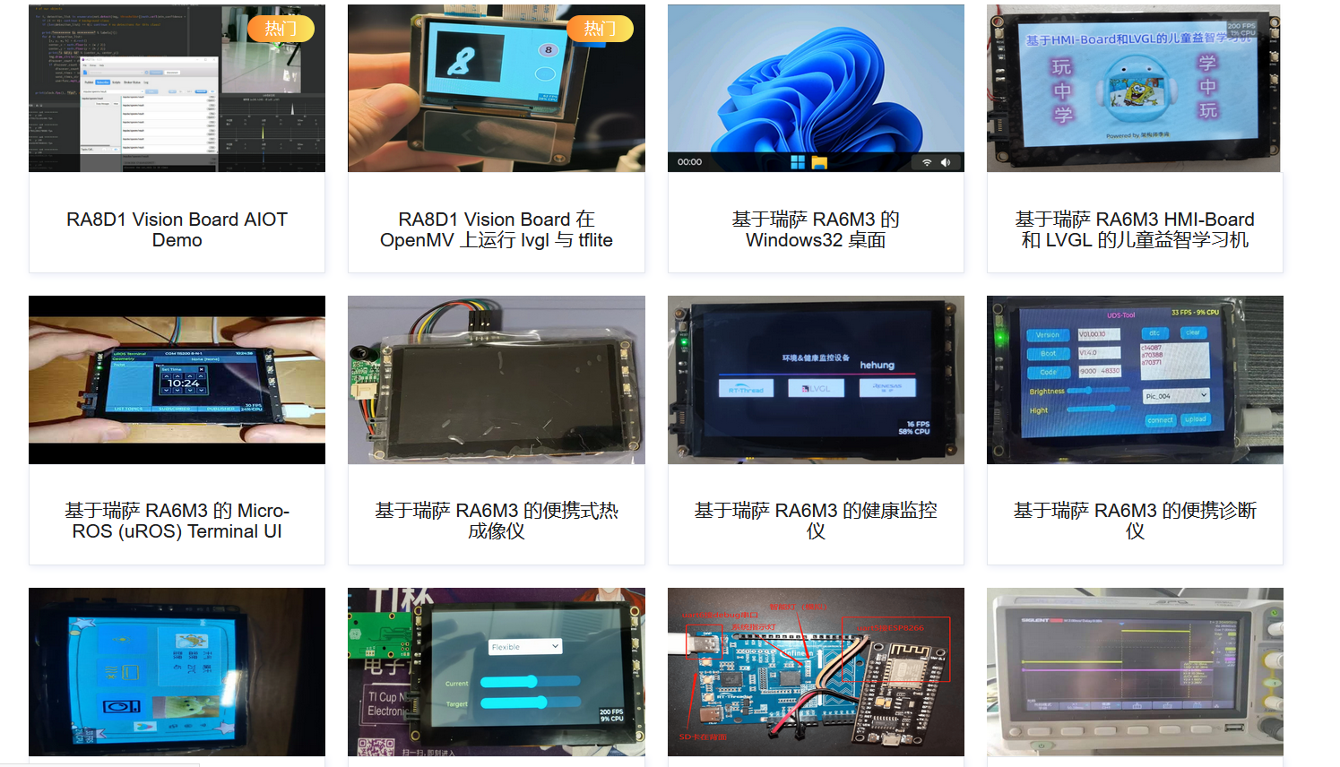
RT Thread

Slide 21
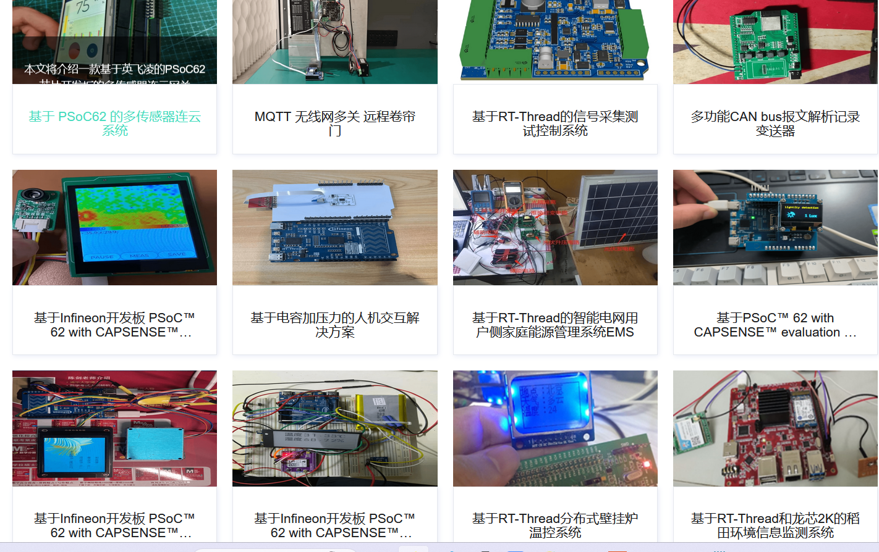
RT Thread

Slide 22
References
1. https://www.techtarget.com/searchdatacenter/definition/real-time-operating-system
2. https://www.geeksforgeeks.org/real-time-operating-system-rtos/
3. https://www.windriver.com/solutions/learning/rtos
4. https://www.windriver.com/products/vxworks
5. https://doc.embedfire.com/linux/rk356x/quick_start/zh/latest/quick_start/rt-linux/rt-linux.html
6. https://medium.com/@ghosalarjun/rtos-and-rt-linux-da20d994ae3e
7. https://www.rt-thread.org/
8. https://www.rt-thread.io/document/site/

Slide 23
Many thanks for your attention today.
Presented by：张晟杰
Date：2024.09.25

